Slide 1
Calibração da Sttear

Slide 2
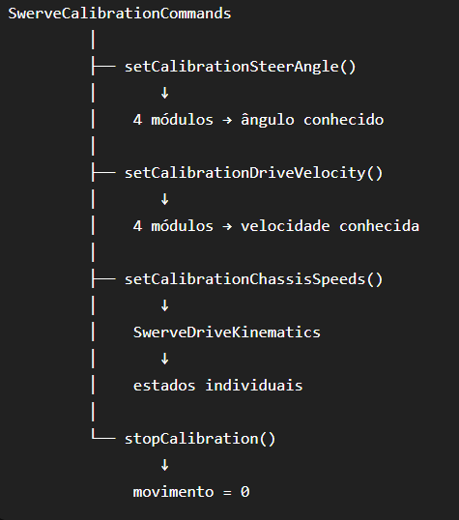
Calibration
Primeiro vamos apenas a parte dos ângulos 0°, 45°, 90° e 180°. Validamos ela. Depois acrescentamos as velocidades. Depois fazemos rotação pura.

Slide 3
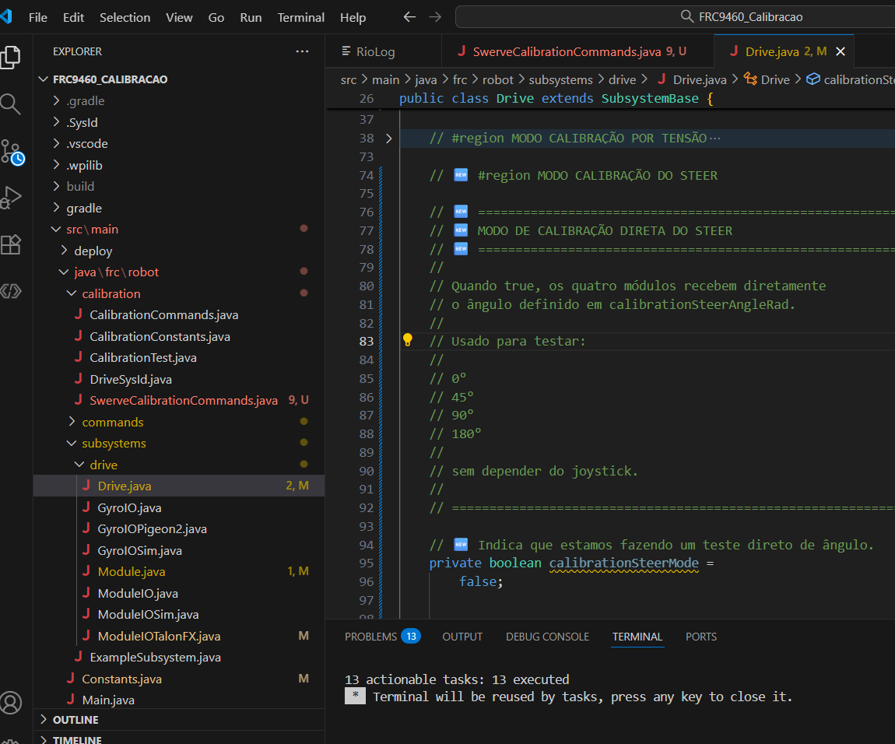
Drive.java
// 🆕 ============================================================
// 🆕 MODO DE CALIBRAÇÃO DIRETA DO STEER
// 🆕 ============================================================
// 🆕 Indica que estamos fazendo um teste direto de ângulo.
private boolean calibrationSteerMode =
false;
// 🆕 Ângulo que os quatro Steers deverão alcançar.
private double calibrationSteerAngleRad =
0.0;
// 🆕 #endregion

Slide 4
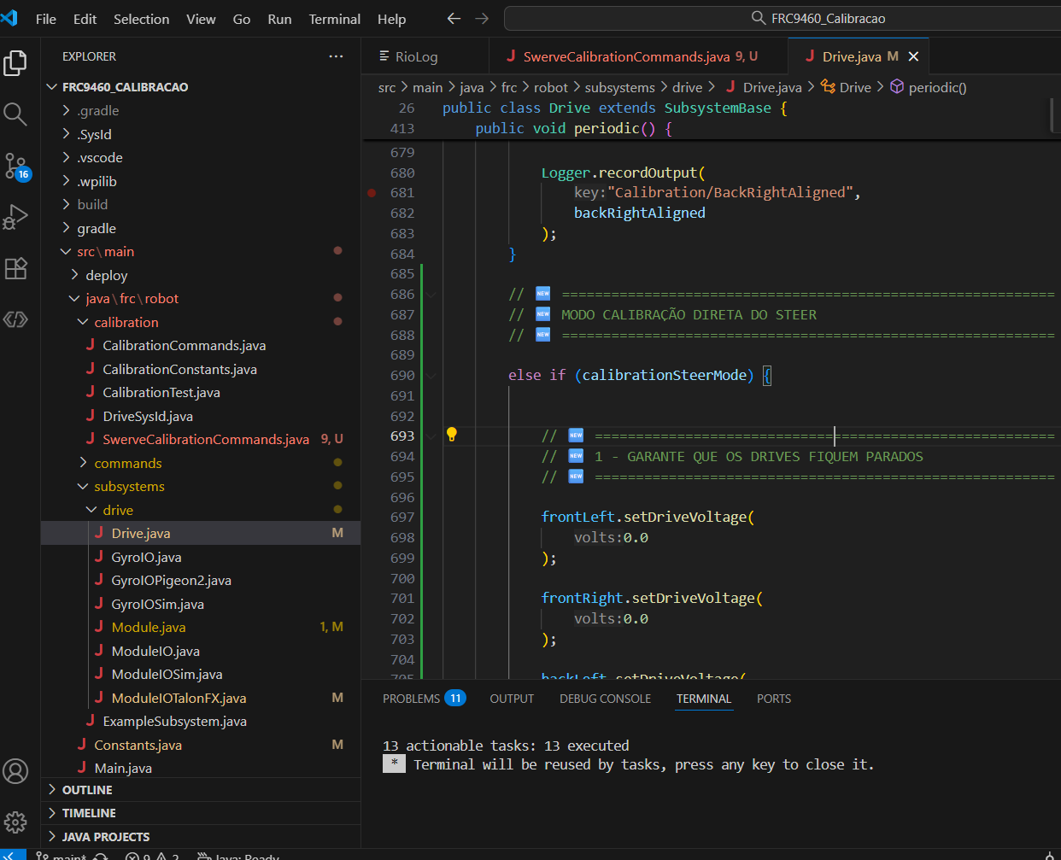
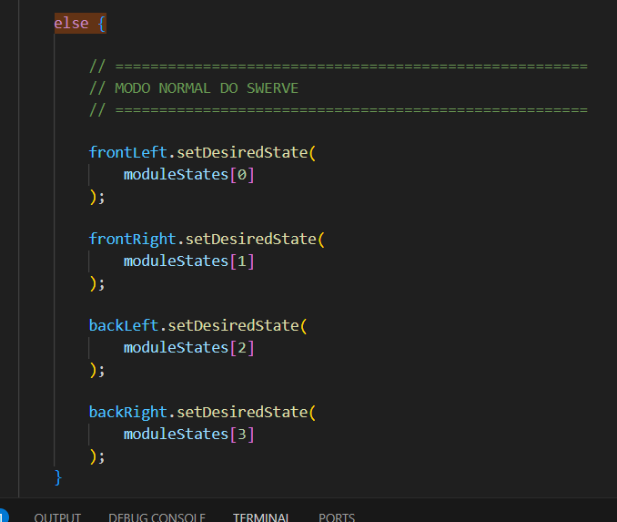
Novo bloco vai ficar antes do else

Slide 5
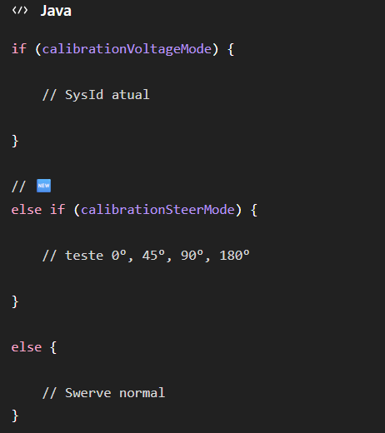
Estrutura passa a ser
Aula 6 – Assets = Drive.java

Slide 6
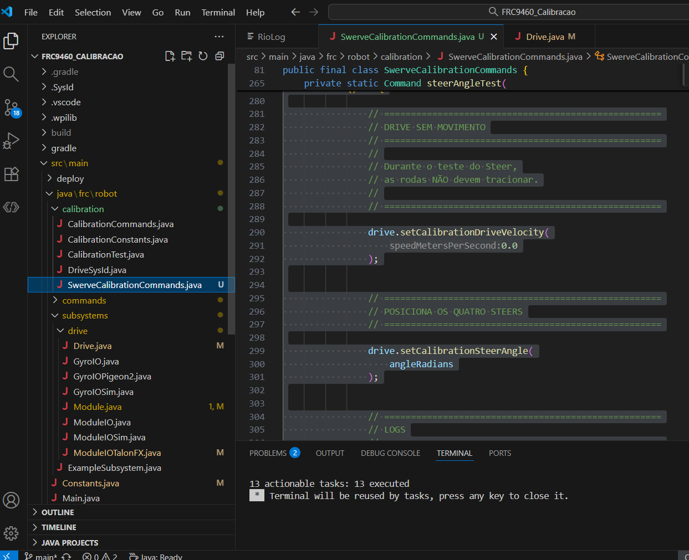
* ============================================================
* SWERVE CALIBRATION COMMANDS
* ============================================================
* Classe utilizada SOMENTE no projeto de calibração.
* Objetivo:
* criar testes determinísticos para o Swerve sem depender
* da posição do joystick.
*
*
* Aqui teremos testes de:
*
* 1 - Ângulo dos módulos
* 0°
* 45°
* 90°
* 180°
*
* 2 - Velocidade do Drive
* +0.25 m/s
* -0.25 m/s
*
* +0.50 m/s
* -0.50 m/s
*
* +1.00 m/s
* -1.00 m/s
*
* 3 - Rotação pura do robô
*
* +0.50 rad/s
* -0.50 rad/s
* Todos os testes possuem:
* - valor conhecido
* - tempo conhecido
* - parada automática
* - logs no AdvantageKit
* ============================================================

Slide 7
Código está em assets é muito extenso
Aula 6 _ assets

Slide 8
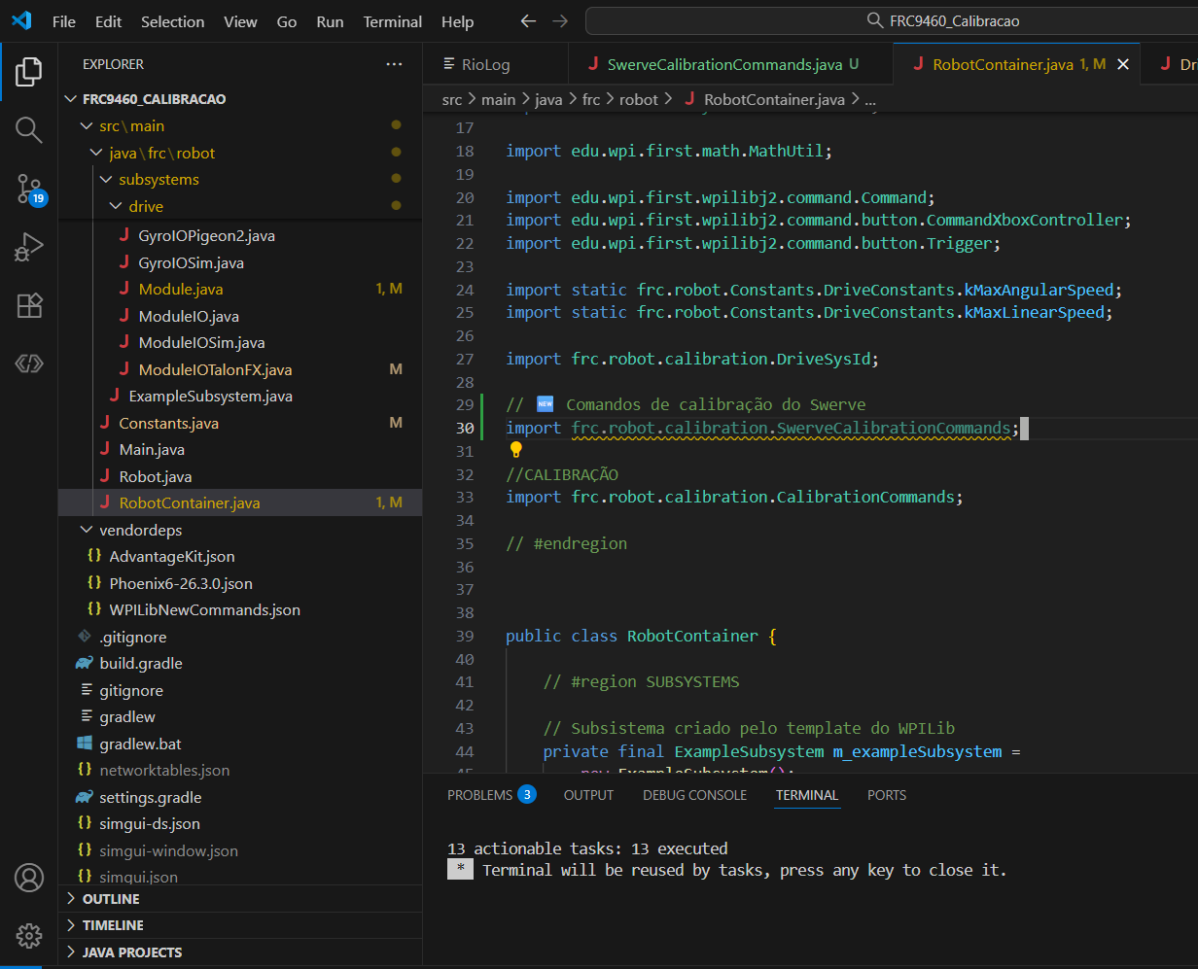
// 🆕 Comandos de calibração do Swerve
import frc.robot.calibration.SwerveCalibrationCommands;

Slide 9
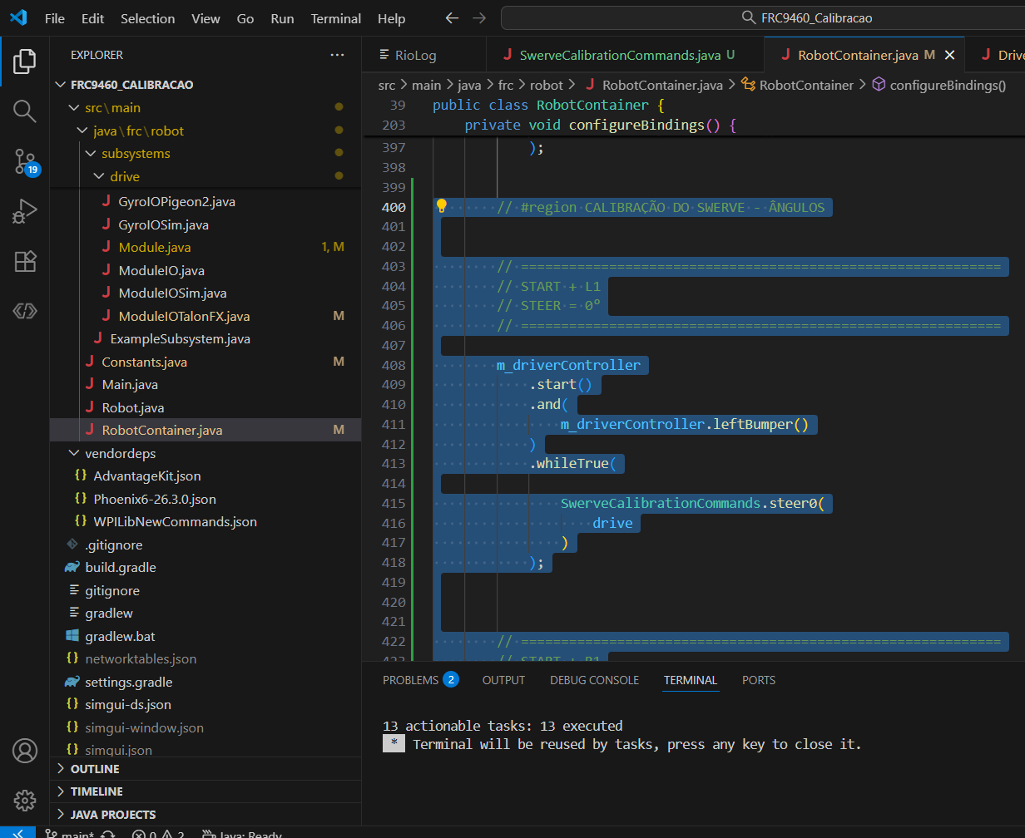
// #region CALIBRAÇÃO DO SWERVE - ÂNGULO
// ============================================================
// START + L1
// STEER = 0°
// ============================================================
m_driverController
.start()
.and(
m_driverController.leftBumper()
)
.whileTrue(
SwerveCalibrationCommands.steer0(
drive
)
);
// ============================================================
// START + R1
// STEER = 45°
// ============================================================
m_driverController
.start()
.and(
m_driverController.rightBumper()
)
.whileTrue(
SwerveCalibrationCommands.steer45(
drive
)
);

Slide 10
// ============================================================
// START + L2
// STEER = 90°
// ============================================================
m_driverController
.start()
.and(
m_driverController.leftTrigger()
)
.whileTrue(
SwerveCalibrationCommands.steer90(
drive
)
);
// ============================================================
// START + R2
// STEER = 180°
// ============================================================
m_driverController
.start()
.and(
m_driverController.rightTrigger()
)
.whileTrue(
SwerveCalibrationCommands.steer180(
drive
)
);

Slide 11
Realize o teste
START + L1 → todas deveriam ficar em 0°
START + R1 → todas em 45°
START + L2 → todas em 90°
START + R2 → todas em 180°

Slide 12
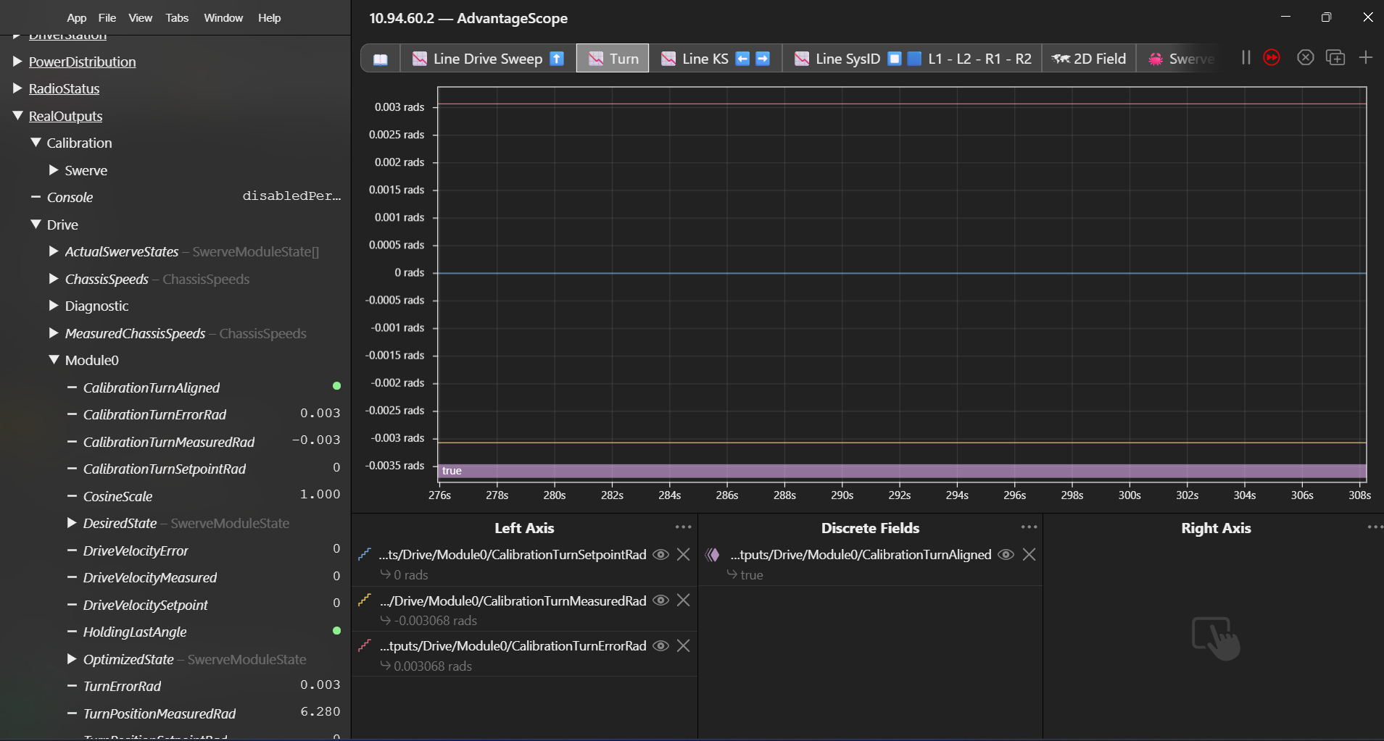

Slide 13
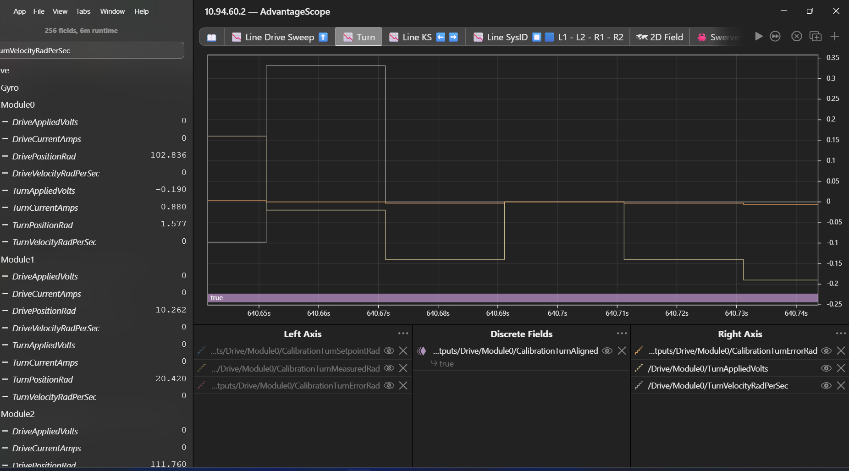

Slide 14

Robô no chão

Slide 15
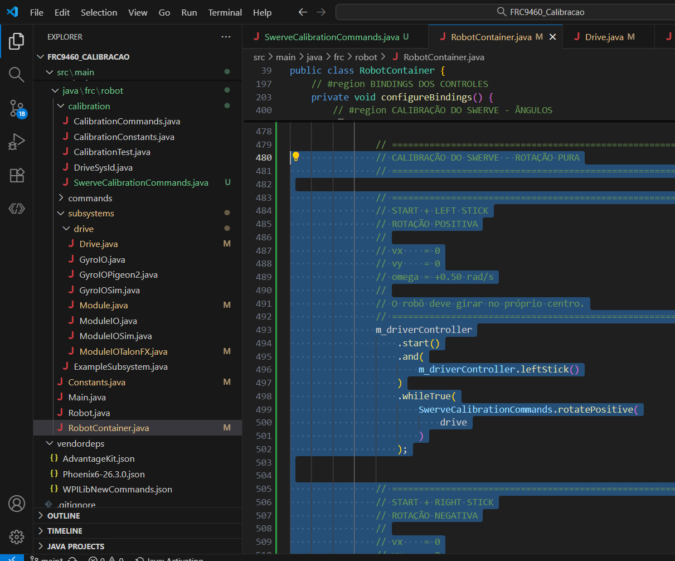
m_driverController
.start()
.and(
m_driverController.leftStick()
)
.whileTrue(
SwerveCalibrationCommands.rotatePositive(
drive
)
);
m_driverController
.start()
.and(
m_driverController.rightStick()
)
.whileTrue(
SwerveCalibrationCommands.rotateNegative(
drive
)
);
);

Slide 16
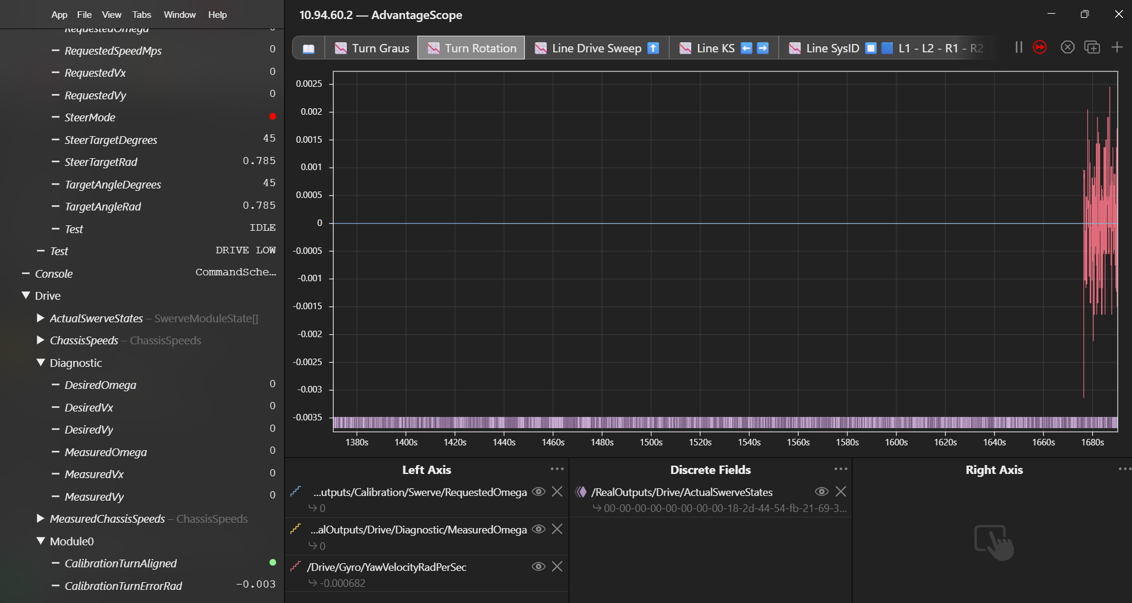

Slide 17
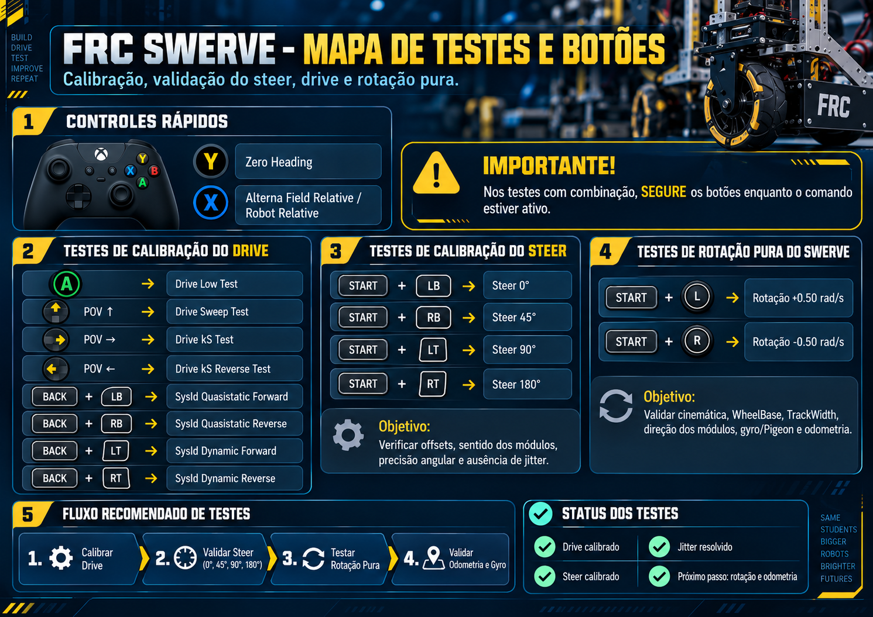

Slide 18
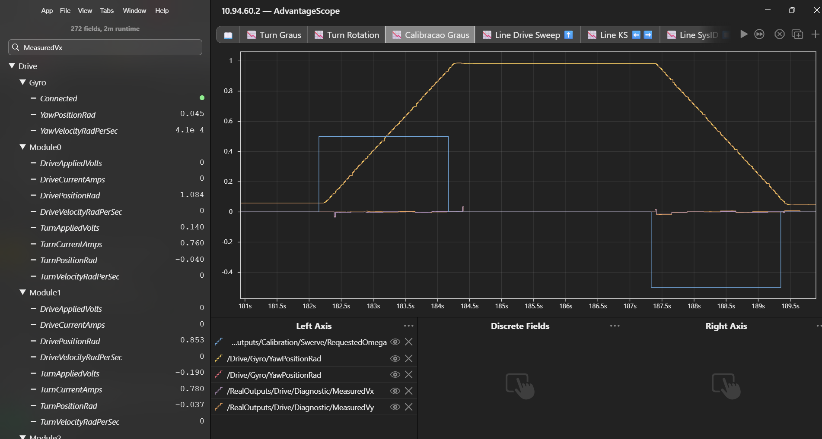

Slide 19
Calibração Turn
Pelo gráfico, no comando positivo você pede aproximadamente +0,50 rad/s por ~2 s. O YawPositionRad sai de cerca de 0,05 rad e vai até aproximadamente 0,98 rad, uma variação de ~`0,93 rad, ou cerca de **53°**. Como no teste anterior o Pigeon estava medindo perto de 0,47 rad/s, isso bate muito bem: 0,47 × 2 ≈ 0,94 rad`.

Slide 20
Teste Drive

Slide 21
1. Marque a posição inicial no chão.
2. Zero Heading.
3. Coloque Robot/Pose no AdvantageScope.
4. Ande exatamente 2,00 m em linha reta.
5. Pare.
6. Compare a distância física com Pose X/Y.

